Slide 1
«Коммерческая инфраструктура рынка в сфере железнодорожных перевозок: размещение подвижного состава на путях необщего пользования»
ФАС России 2014 г.
Notes:
1

Slide 2
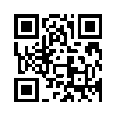
Рецензия проекта
Модуль «Временное размещение вагонов на подъездных путях необщего пользования» направлен на предоставление информации о всех имеющихся подъездных путях на территории РФ и позволяет забронировать их емкости, с последующим подписанием договора на отстой вагонов. Грузовладельцу, в свою очередь, модуль позволит оперативно получить информацию о ближайшем к необходимому месту погрузки/выгрузки порожнем подвижном составе, находящемся на пути необщего пользования.
Тестовая версия модуля уже доступна по следующему адресу:
rb.kirrail.org
Доступ через мобильные устройства:

Slide 3
Структура модуля
Логика программного продукта построена по примеру уже существующих интернет-услуг, таких как продажа авиабилетов, бронь номера в гостинице или покупка товаров в интернет магазинах, что уже очень давно используется широким кругом людей для покупки услуг.
Исходя из этого, основной критерий модуля при его создании – легкость в работе, доступность.
Собственник вагонов/оператор
Владелец подъездных путей
Грузовладелец
УРОВНИ ДОСТУПА
Внесение данных
Запрос данных
БАЗА ДАННЫХ
Запрос данных
КОНТРОЛЬ АДМИНИСТРАТОРОМ

Slide 4
Алгоритм действий пользователя: Администратор
РЕГИСТРАЦИЯ ПОЛЬЗОВАТЕЛЕЙ
СОГЛАСОВАНИЕ ЗАЯВОК
Администратор
НАЗНАЧЕНИЕ ЛОГИНА И ПАРОЛЯ НА ВХОД
КОНТРОЛЬ
ПРОВЕРКА УЧАСТНИКОВ ПРОЕКТА
Предоставление информации грузоотправителю о собственниках вагонов на путях отстоя

Slide 5
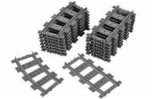
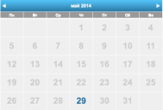
Алгоритм действий пользователя: Владелец подъездных путей
Владелец подъездных путей
Подписание договора
Регистрация
Ввод данных о подъездных путях
Ожидание заявки на размещение вагонов
Заполнение календаря загруженности

Slide 6
Алгоритм действий пользователя: Владелец подвижного состава
Владелец подвижного состава
Регистрация
Подписание договора
Поиск свободных путей
Подача заявки на размещение вагонов
Планирование и бронь через календарь загруженности путей

Slide 7
Алгоритм действий пользователя: Грузовладелец
Грузоотправитель
Подача заявки на заказ вагонов
Регистрация
Поиск подвижного состава на ближайших подъездных путях через интерактивную карту
Запрос информации о собственнике подвижного состава на путях необщего пользования

Slide 8
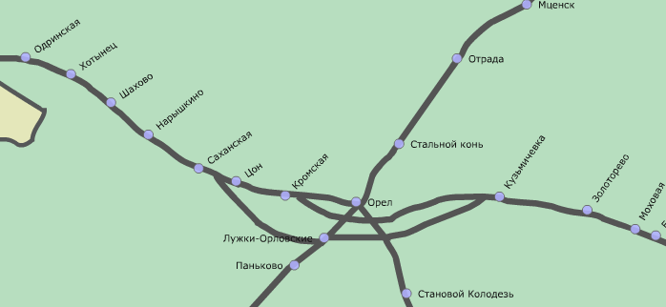
Основа модуля: интерактивная карта железных дорог
Карта является первоочередным меню для грузовладельцев. С ее помощью, они с легкостью могут посмотреть загруженность близлежащих подъездных путей и найти необходимый для погрузки тип подвижного состава.
Владельцы подвижного состава с помощью карты смогут определить ближайший к их вагону путь необщего пользования и приобрести емкость на отстой вагона.
Грузовладелец
Подъездной путь необщего пользования
Полувагонов на пути:
- 60 единиц
Платформ на пути:
- 10 единиц
Зерновозов на пути:
15
Итоговая информация:
Вагономест занято 85
Вагономест свободно 40 ((Забронировать места)

Slide 9
Преимущества пользования модулем КИР
Владелец подвижного состава
Грузоотправитель
Владелец подъездных путей
Упрощенный поиск путей
Актуальность информации по ценам за услугу
Прозрачность рынка
Сокращение тарифа за порожний пробег
Минимальное расстояние для подачи вагона
Свободные подъездные пути грузоотправителя от подвижного состава, не имеющего грузовой базы
Дополнительная площадка для продажи услуг
Мониторинг и улучшенное восприятие рынка
Согласование подвода вагона в отстой в упрощенном режиме
В условиях падения грузовой работы на сети, предоставляется возможность выполнять работы по подаче и уборке подвижного состава
Владелец инфраструктуры общего пользования имеет возможность создать условия для временного элиминирования с сети излишнего вагонного парка

Slide 10
СПАСИБО ЗА ВНИМАНИЕ!
fas.gov.ru
emc.fas.gov.ru
npogdps.com
@rus_fas & @fas_rf (eng)
fasovka
FAS-book
kirrail.org
10

